Slide 1




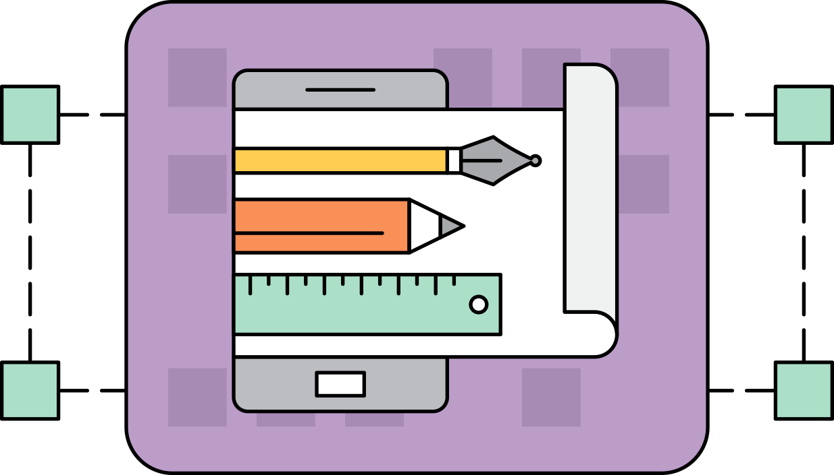


TOÁN 2

Slide 2




SỐ?
PHÉP NHÂN | PHÉP CHIA | SỐ BỊ CHIA | SỐ CHIA | THƯƠNG
2 x 8 = 16 | 16 : 2 = 8 | 16 | 2 | 8
 | 16 : 8 = 2 | 16 | 8 | 2
2 x 9 = 18 | 18 : 2 = 9 | 18 | 2 | 9
 | 18 : 9 = 2 | 18 | 9 | 2
5 x 7 = 35 | 35 : 5 = 7 | 35 | 5 | 7
 | 35 : 7 = 5 | 35 | 7 | 5

Slide 3

2
Tìm thương trong phép chia, biết:
a) Số bị chia là 10, số chia là 2.
Ta có:
10 : 2 = 5
Vậy thương trong phép chia là 5.
b) Số bị chia là 8, số chia là 2.
Ta có:
8 : 2 = 4
Vậy thương trong phép chia là 4.
c) Số bị chia là 10, số chia là 5.
Ta có:
10 : 5 = 2
Vậy thương trong phép chia là 2.

Slide 4
6
2
3
(A) : =
?
?
?
6
3
2
(B) : =
?
?
?
b)
Phép chia | (A) | (B)
Số bị chia
Số chia
thương
6
6
2
3
3
2

Slide 5
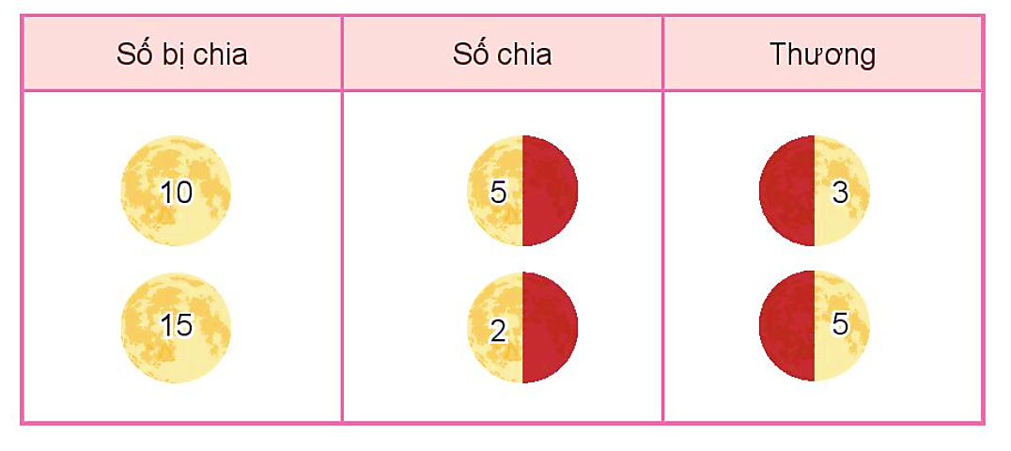
4
Từ các số bị chia, số chia và thương dưới đây, em hãy lập các phép chia thích hợp.
10 : 2 = 5
15 : 5 = 3

